Slide 2
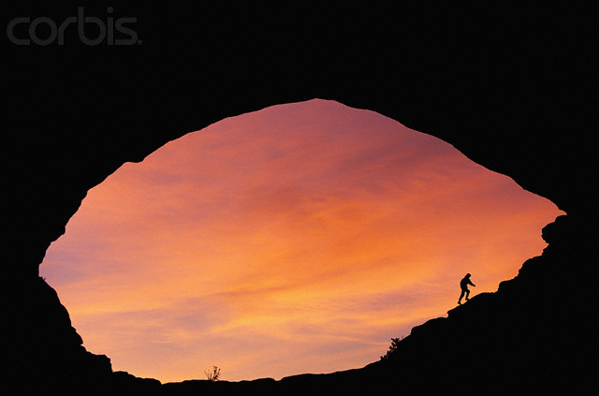
Visión cristiana de medio ambiente a partir del Magisterio de la Iglesia

Slide 3
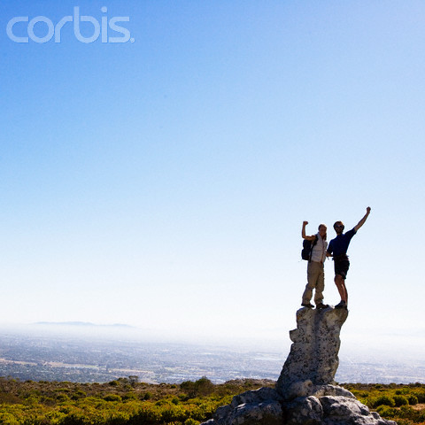
El medio ambiente comprende el gran don que nos ha dado Dios en la creación que es la Tierra, con el fin de cuidarla y mejorarla para el futuro que es un desafío para la entera humanidad.

Slide 4
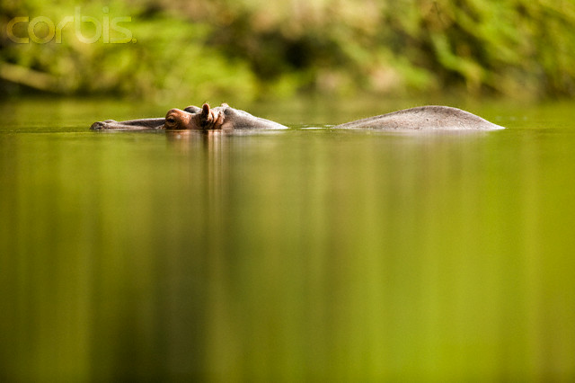
En la naturaleza podemos encontrar seres bióticos: animales y plantas; y seres abióticos, todos estos complementándose y manteniendo el equilibrio.

Slide 5
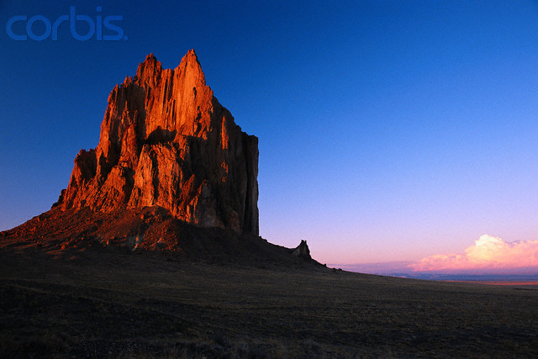
Dios nos dio lugares tan hermosos, que podemos ver y apreciar por su diversidad biológica, estos son denominados espacios naturales, los cuales tenemos la responsabilidad de salvaguardar . Esta no es sólo una exigencia del presente sino también del futuro.

Slide 6
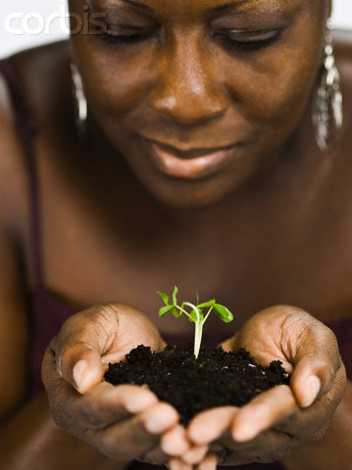
Por eso es que debemos practicar el respeto a la vida y dignidad de la persona humana, que es la norma fundamental e inspiradora de un sano progreso económico, industrial y científico ya que Dios ha destinado la Tierra para nuestro uso .

Slide 7
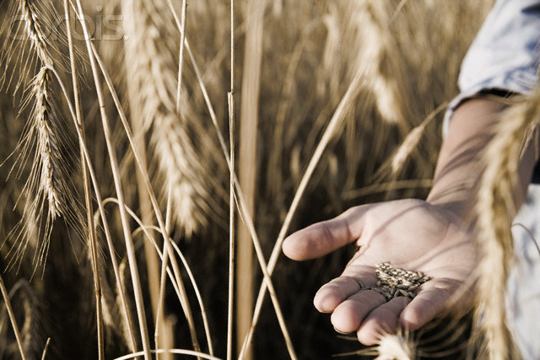
Orientación del Magisterio de la Iglesia

Slide 8
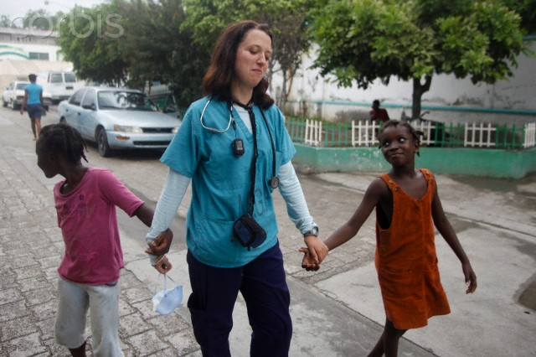
Evangelizar a los pueblos para descubrir el don de nuestra creación, sabiéndola cuidar como casa de todos los seres vivos.

Slide 9
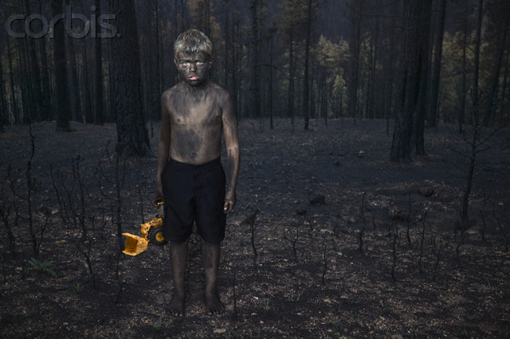
Profundizar la presencia pastoral en las poblaciones más frágiles y amenazadas para el desarrollo depredatorio y apoyar sus esfuerzos logrando equitativamente la distribución de tierra, agua y espacios urbanos.

Slide 10
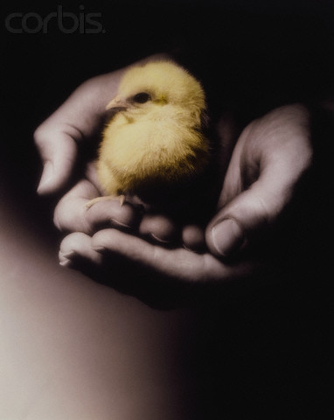
Buscar un modelo de desarrollo solidario basado en una ética de responsabilidad, por una auténtica ecología natural y el evangelio de la justicia.

Slide 11

Empeñarnos en la promulgación de participaciones ciudadanas que garantiza la protección, conservación y restauración de la naturaleza.

Slide 12

Determinar medidas de control social, sobre la aplicación de los estándares ambientales internacionales.

Slide 13
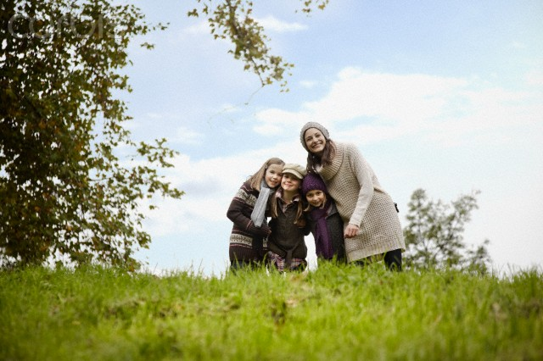
GRACIAS

